Slide 1
Reformácia a protireformácia

Slide 2
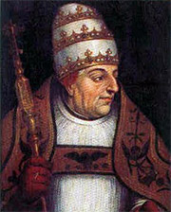
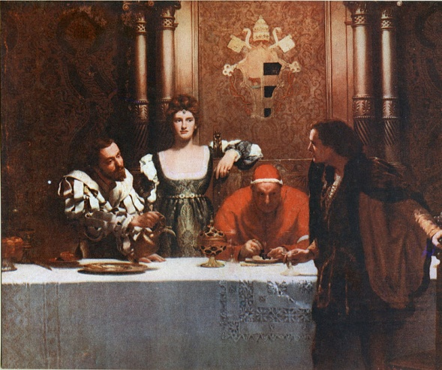
všetko to začalo 15.-16. str. kedy sa menil pohľad ľudí na svet a vieru, kedy ľudia začali viac vnímať život cirkevných hodnostárov - pápežské spory, rozdielne postavenie kňazov, rodinkárstvo a tým aj korupciu,
bodku tomu dal pápež Alexander VI., vlastným menom Rodrigo Borgia. Jeho život bol poznamenaný škandálmi (obohacoval seba a svoju rodinu, mal nemanželské deti, škandály v rodine).

Slide 3
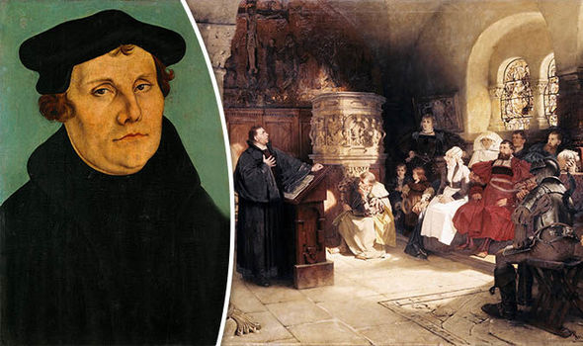
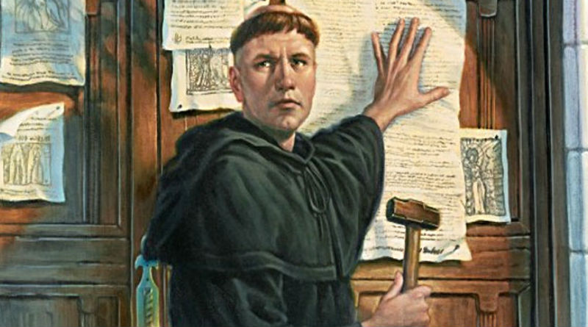
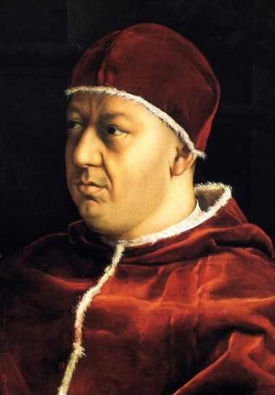
Martin Luther
najznámejší kritik Vatikánu, ktorý bol rehoľníkom a profesorom na univerzite vo Wittenbergu,
dostal sa do sporu s rímskou cirkvou najmä kvôli odpustkom. Vtedajší pápež Lev X. sa rozhodol platiť stavbu Baziliky sv. Petra zvýšením predaja odpustkov, ktorý sa ponášal na skutočný obchod,
v r. 1517 M. Luther vyvesil 95 téz vo Wittenbergu - poukázal, čo je v cirkvi zlé a žiadal jej nápravu,
pápež vyzval Luthera, aby odvolal učenie, no on odmieta a pápeža odmieta ako autoritu,
r. 1530 sa jeho prívrženci odtrhajú od cirkvi a vznikajú Lutheráni.

Slide 4
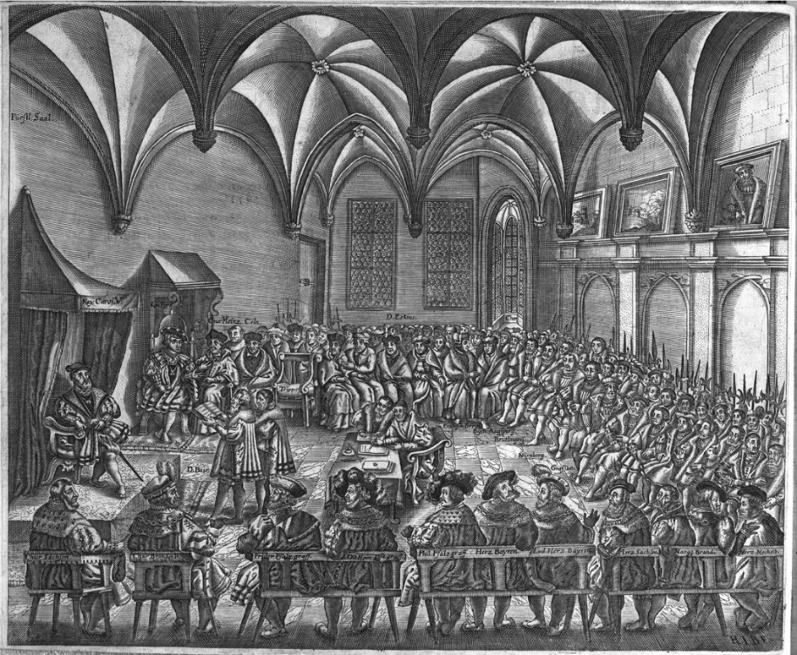
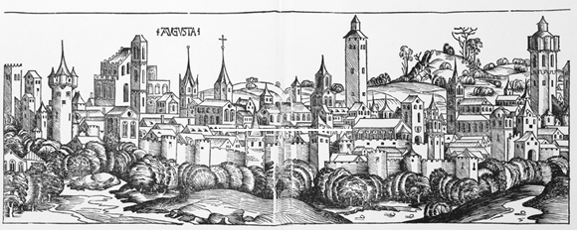
Nové cirkvi
stúpenci reformácie katolíckej cirkvi sa začali nazývať Protestanti,
sloboda kresťana voči bohu, svetská vrchnosť je druhoradá,
snem v Augsburgu – kde vypracovali nové zásady učenia kresťanstva.

Slide 5
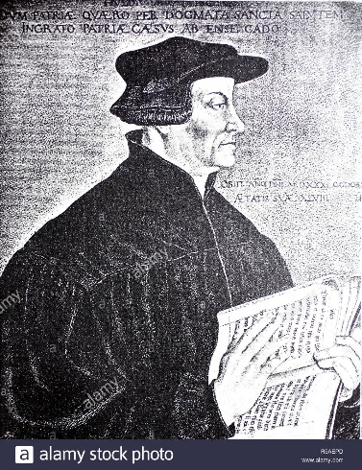
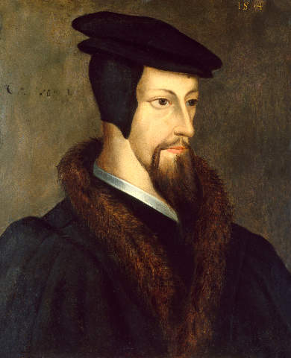
spory medzi katolíkmi a protestantmi trvali niekoľko rokov,
taktiež medzi protestantmi navzájom, ktorí vkladali do svojho učenia nové myšlienky,
Ulrich Zwingli (švajčiarsko) - bol radikálnejší ako Luther a spísal svojich 67 téz (z kostolov odstránené obrazy, sochy, oltáre a organ, zrušená svätá omša a organizovanie pútí, zrušené kláštory a kolégiá, ...),
Jean Calvin (Francúzsko) - človek má svoj osud predpísaný a už dopredu je jasné, či pôjde do neba, alebo nie, ale má sa správať po celý život tak, akoby jeho duša mala byť spasená.

Slide 6
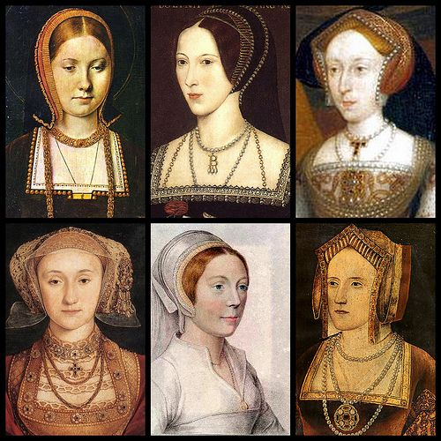
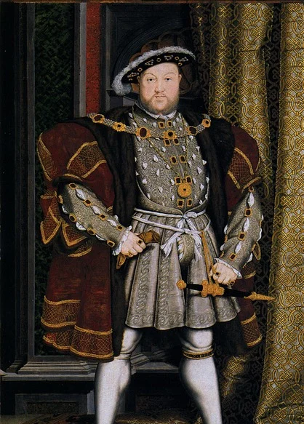
Henrich VIII. Tudor
Anglický kráľ, r. 1534 - tzv. Supremačným aktom (Act of Supremacy) vyhlásil odtrhnutie cirkvi v Anglicku od spoločenstva so Svätým stolcom a sám sa vyhlásil za hlavu štátnej cirkvi (dôvodom bolo zamietnutie rozvodu z pápežovej strany).
Katarína Aragónska
Anna Boleynová ℗
Jana Seymourová
Anna Klévska
Katarína Howardová ℗
Katarína Parrová

Slide 7
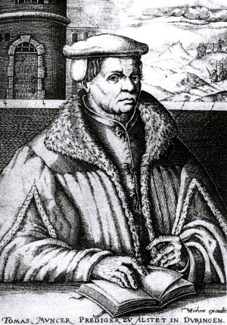
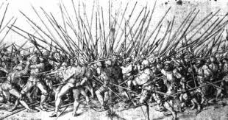
spory medzi katolíkmi a protestantmi trvali niekoľko rokov a boli často krvavé - občianske vojny,
Nemecká sedliacka vojna 1524 -1526 – vzbura roľníkov pod vplyvom reformácie proti bohatým kniežatám, bola to vzbura proti neprávosti – „ kráľovstvo božie na zemi“ a rovnosť všetkých ľudí,
toto povstanie bolo krvavo potlačené.
Tomáš Müntzer - ideový vodca nemeckej sedliackej vojny

Slide 8
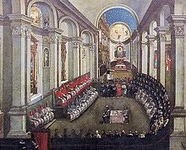
Protireformácia
bola cieľavedomá snaha katolíckej cirkvi o zastavenie šírenia reformácie. Jej hlavnou úlohou bolo pripútať protestantské krajiny ku katolíckej cirkvi. V tom jej pomáhali rozpory medzi jednotlivými prúdmi reformácie,
pravidlá reformy určil najvyšší cirkevný snem – Tridentský koncil 1545 – 1563
systematizácia cirkevných dogiem, vierouky a učenia o sviatostiach,
stanovenie presného kanónu Biblie,
začiatok prudkého šírenia inkvizície,
zrušenie predávania odpustkov a cirkevných úradov.

Slide 9
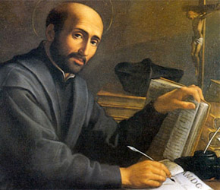
Jezuiti
boli hlavnými šíriteľmi katolíckej reformy,
r. 1534 španielský šľachtic a bývalý cisársky dôstojník Ignác z Loyoly zložil sľub čistoty a chudoby,
r. 1540 ho pápež vymenoval za predstaveného nového rádu. Reformy uskutočňovali najmä zakladaním škôl a prostredníctvom misií.

Slide 10
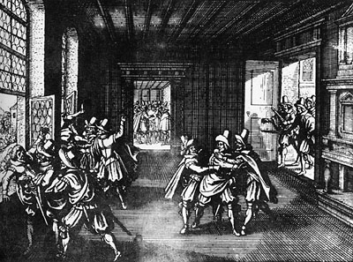
Tridsaťročná vojna (1618-1648)
konflikty medzi reformáciou a protireformáciou ktorú viedol Rím, prerástli do otvoreného konfliktu, ktorý zasiahol celú Európu a ktorej stredobodom boli Čechy,
podnet na vojnu prišiel z Čiech – české stavovské povstanie (1618 – 1620) Habsburgovci porušovali náboženské slobody nekatolíkov.
rakúski a španielski Habsburgovci Poľské kráľovstvo, pápež, niektoré nemecké kniežatstvá
nekatolícke štáty Holandsko, Dánsko, Nórsko, Anglicko, Švédsko, nemecké kniežatá v Protestantskej únii a nekatolícke uhorské a české stavy, ako aj katolícke Francúzsko

Slide 11
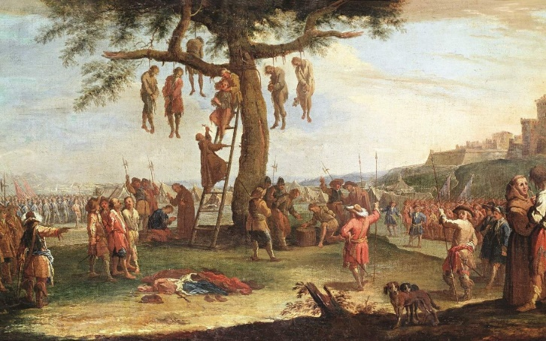
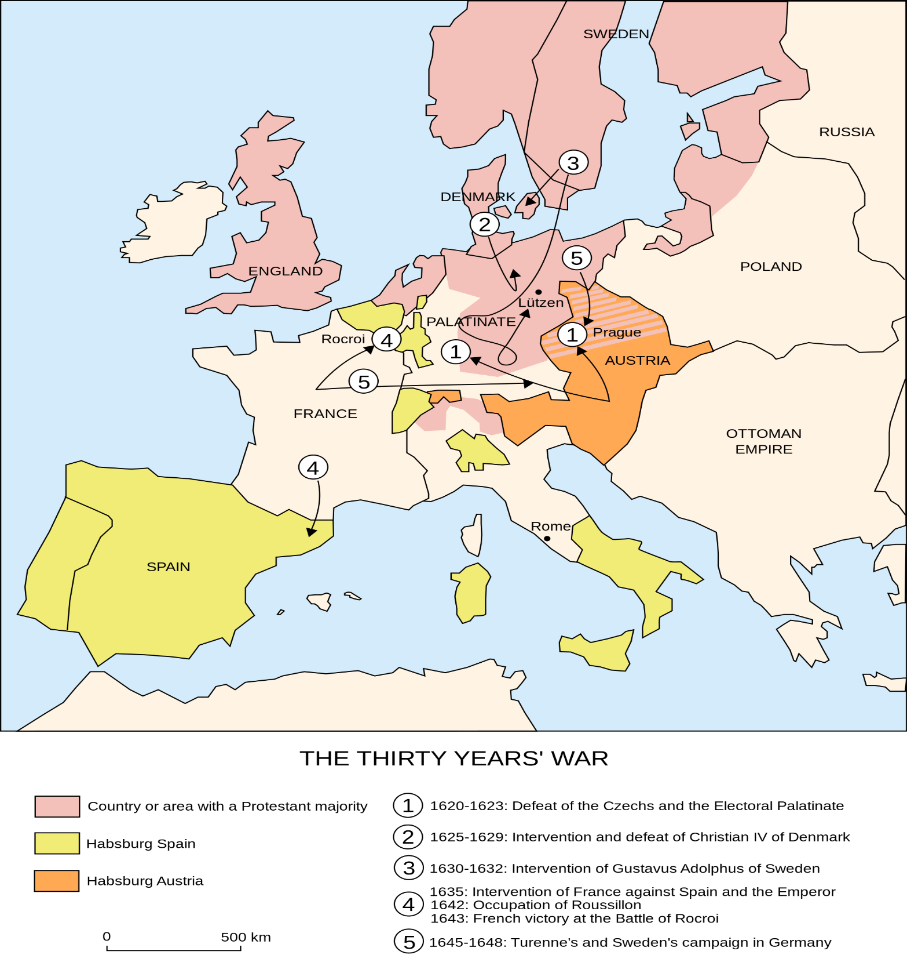
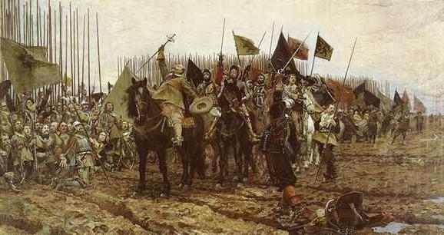
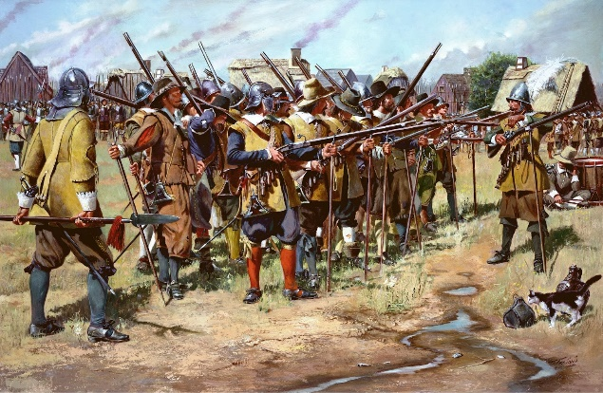
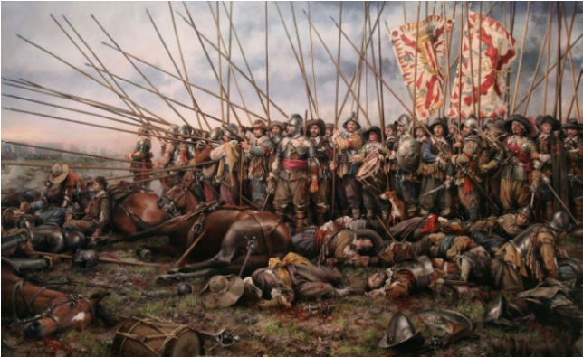

Slide 12
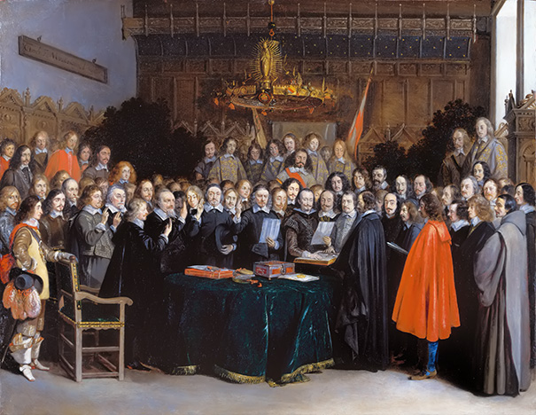
náboženstvo bolo iba zámienka - išlo o moc a bohatstvo,
samotná vojna nemala jasného víťaza, keďže krajiny boli vyčerpané a zničené a tak r.1648 bol podpísaný tzv. Vestfálsky mier, no najviac získalo Švédsko a Francúzsko,
prvý novoveký celoeurópsky konflikt,
Zahynula veľká časť európskeho obyvateľstva,
prehĺbili sa rozdiely medzi východnou a západnou Európou,
protestantské vyznanie bolo fakticky zrovnoprávnené s katolíckym,
náboženské pomery boli vrátené do stavu spred roku 1624 v duchu zásad augsburského mieru - koho panstvo, toho náboženstvo,
Kalvinizmus bol ustanovený ako samostatné, tretie náboženstvo.

Slide 13
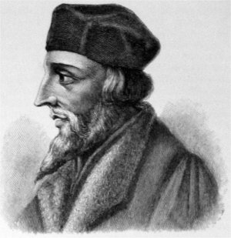
Ján Hus
Martin Luther nebol prvý, ktorý sa snažil o reformáciu cirkvi a ktorý videl možnosti pre zmenu,
jeho predchodcom bol český teológ, katolícky kňaz Jáj Hus (1369–1415) ktorý je považovaný za jedného z predchodcov protestantskej reformácie,
v roku 1411 bol z cirkvi exkomunikovaný ako kacír. Začiatkom roka 1414 cisár Žigmund vyzval Husa, aby svoje názory obhájil pred cirkevným koncilom (snemom) v nemeckej Kostnici. Koncil obvinil Husa z kacírstva. Napriek nátlaku, dlhému väzneniu a telesným útrapám trval na svojich postojoch a preto bol 6. júla 1415 Ján Hus za živa upálený na hranici.

Slide 14
Ďakujem za pozornosť

